Slide 1
«ПСИХОЛОГИЧЕСКАЯ БЕЗОПАСНОСТЬ ОБРАЗОВАТЕЛЬНОЙ СРЕДЫ И ЛИЧНОСТИ» (педагог-психолог Юдина Е.К.)

Slide 2
ПСИХОЛОГИЧЕСКАЯ БЕЗОПАСНОСТЬ ЛИЧНОСТИ:
Защищенность от угроз, психологического насилия, унижения и оскорбления, от того, что заставляют делать против желания, от заброшенности, пренебрежительного и недоброжелательного обращения
«Неправильно лечить голову без тела, а тело без души» (Сократ)

Slide 3
Факторами риска в образовательной среде могут быть:
Недостаточное обеспечение педагогическими кадрами, материально-технической базы
Низкая активность воспитанников и педагогов
Несформированность социальных и практических навыков, умений и опыта
Уровень воспитания и культуры
Личностно-психологические характеристики участников учебно-воспитательного процесса, несформированность представлений и профилактики психического и физического здоровья

Slide 4
Характеристики, уменьшающие способность образовательной среды быть безопасной:
Переполненные группы, где бывает трудно сохранить нацеленность на обучение и педагог не успевает уделить внимание максимальному количеству воспитанников
Недостаток заботы педагогов при наличии жесткой дисциплины; неприятие других культур
Отчуждение и предвзятое отношение к воспитаннику со стороны сверстников и/или педагогов, узких специалистов
Напряженность в межличностных отношениях и несоответствие требованиям

Slide 5
ОСНОВНЫЕ КРИТЕРИИ ГОТОВНОСТИ ПЕДАГОГА К РАБОТЕ С ДЕТЬМИ
Устойчивая позиция педагога, проявляющаяся в активности, адекватности действий и отношений, внутреннюю согласованность и отсутствие внешних и внутриличностных конфликтов.
Гуманистическое отношение к детской личности, проявляющееся в ориентации педагога не на абстрактный идеал, а на потребности и внутренних возможностях каждого ребенка, искренний интерес и любовь к детям.

Slide 6
Рекомендации педагогам
увидев любое сопротивление воспитанника, поищите конкретные причины случившегося.
позиция воспитателя укрепляется при уважении к ребенку, признании ценности его неповторимой личности, на которого нельзя (да и что толку!) давить, но с которым нужно вместе работать.
воспитателю, планирующему занятие, нужно быть готовым к тому, что какое-то из запланированных заданий в процессе может дать сбой
воспитателям нужно забыть формулировку «дети должны усвоить, запомнить, выполнить…».

Slide 7
ЦВЕТОК НАСТРОЕНИЯ

Slide 8
УГОЛОК УЕДИНЕНИЯ

Slide 9
НАСТЕННОЕ ПАННО « МОЕ НАСТРОЕНИЕ»

Slide 10
КОВРИК ЗЛОСТИ

Slide 11
СТАКАНЧИК ДЛЯ КРИКА

Slide 12
ИГРЫ НА СБЛИЖЕНИЕ ДРУГ с ДРУГОМ

Slide 13
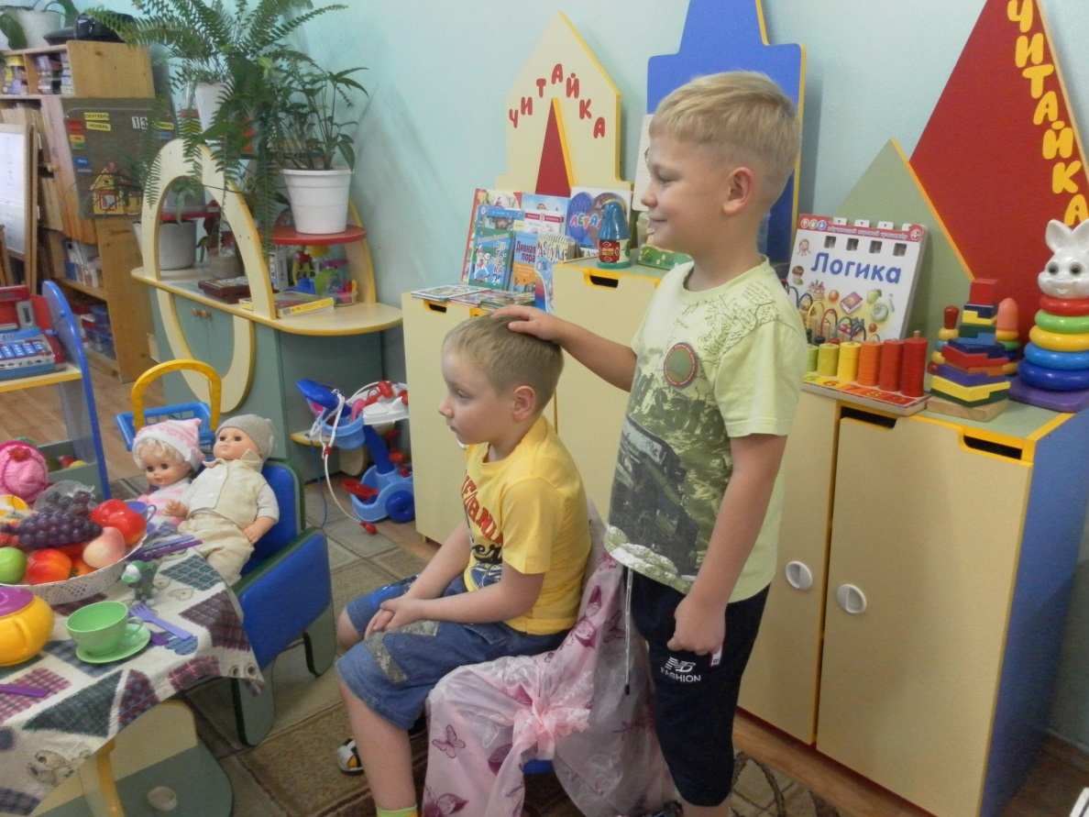
ИГРА « ВОЛШЕБНЫЙ СТУЛ»

Slide 14
ОСТРОВ ПРИМИРЕНИЯ

Slide 15
СЕНСОРНАЯ КОМНАТА

Slide 16
Психологическая разгрузка

Slide 17
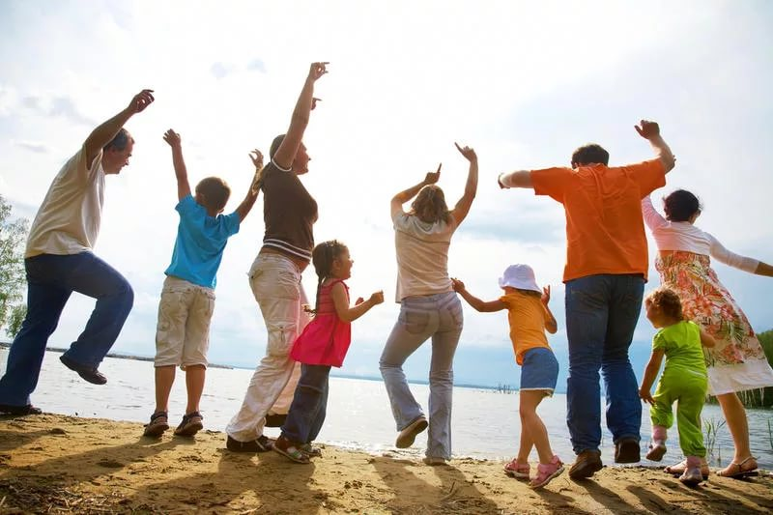
ФИЗКУЛЬТУРНЫЕ ПАУЗЫ

Slide 18
РЕЛАКЦАСИЯ КАК СРЕДСТВО СНЯТИЯ ПСИХИЧЕСКОГО НАПРЯЖЕНИЯ У ДЕТЕЙ.
Упражнение «Рыбки и водоросли»
Упражнение « Солдат и тряпичная кукла»
Упражнение «Сосулька»
Упражнение «Воздушный шар»
«Дышим тихо, спокойно и плавно»
Упражнение «Огонь и лед»
Упражнение «Росток»

Slide 19
РАБОТА С РОДИТЕЛЯМИ
Анкетирование ребёнка с помощью родителей на тему «Вот я какой!»;
Творческая выставка (рисунок «Моя семья»);
Совместный тематический рисунок «Что нас радует?» ;
Мастер-класс по разучиванию с родителями психогимнастики;
Индивидуальные беседы;
Консультация «В мире детских эмоций»;
«Заочные» консультации;
Родительское собрание «Эмоциональное благополучие ребёнка. Что это такое? »;
Тренинг «Эффективность общения с детьми».

Slide 20
Правила общения
принимать ребенка таким, какой он есть;
верить в его позитивное развитие;
стараться понимать его эмоциональное состояние;
оказывать поддержку , помощь и проявлять сопереживание;
создавать у детей позитивное отношение к самому себе;
общаться эмоционально, проявляя ласку;
старайтесь сохранять спокойствие и уравновешенный тон;
стараться, чтобы всем в группе было интересно, не скучно, чтобы дети были заняты;
не принуждать детей к взаимодействию, деятельности;
находить с каждым ребенком индивидуальный контакт, стиль общения, ребенок должен чувствовать, что вы выделяете его из группы детей.

